Slide 1
Programmation Web : PHP
Jérôme CUTRONA
jerome.cutrona@univ-reims.fr

Slide 2
Introduction

Slide 3
Qu’est-ce que PHP ?
Langage de script. Principalement utilisé côté serveur
Créé en 1994-1995 par Rasmus Lerdorf
Acronyme initial : Personal Home Page
Acronyme récursif : PHP: Hypertext Preprocessor
Langage multi plate-forme (UNIX / Windows…)
Open Source
≈80% des serveurs Web (https://w3techs.com, 03/2022)
Versions actuelles : 8.0.x, 8.1.x et 8.2.x

Slide 4
Langage de script ?
Langage impératif
Langage interprété
Pas de compilation
Le code source « est » le programme
Voir CM n°2 « Intro 2 - Généralités » du cours de Barbara Romaniuk
Typage faible
Programmation orientée objet possible

Slide 5
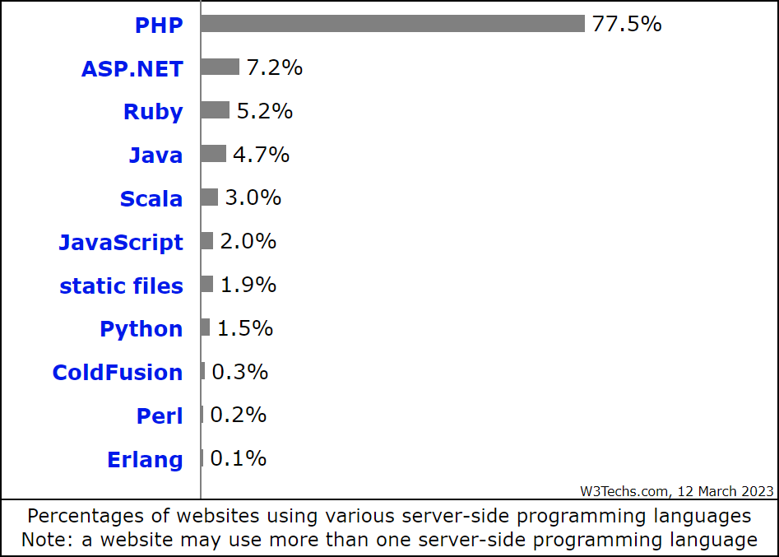
Utilité et utilisation de PHP
Création de contenus « dynamiques » = fabriqués à la volée = construits à la demande
Pages Web ou tout contenu
Interface entre un serveur Web et des bases de données
Création d’applications Web
Le plus utilisé sur serveur
Source : https://w3techs.com/technologies/overview/programming_language

Slide 6
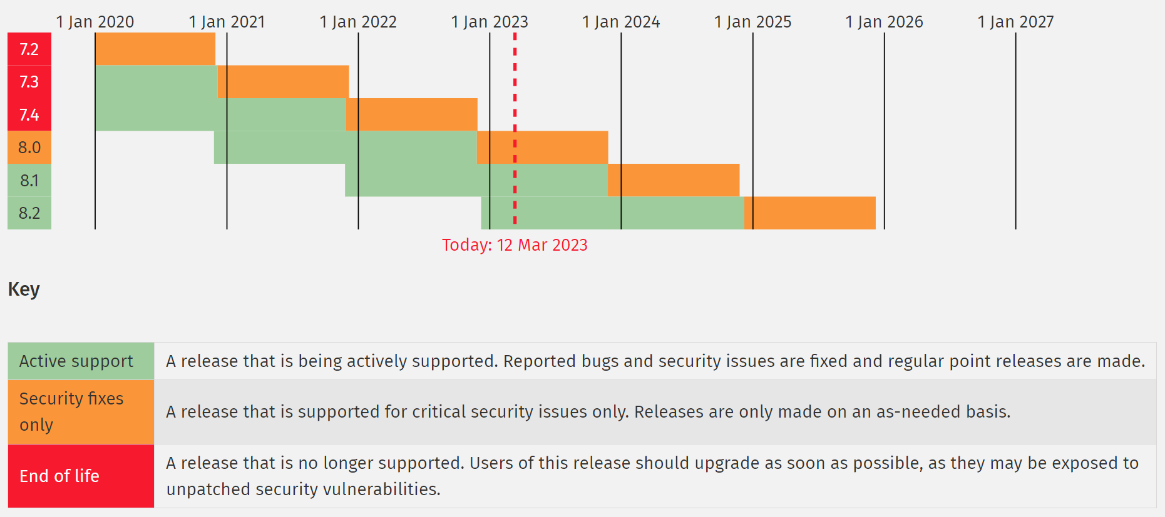
Cycle de vie des versions de PHP
2 ans
1 an
Source : https://www.php.net/supported-versions.php

Slide 7
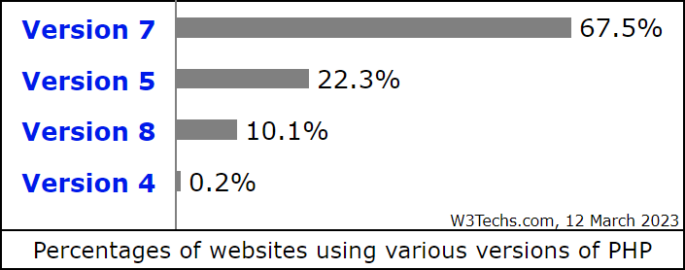
Versions de PHP en production dans le monde
7.4 en fin de vie le 28/11/2022…
5.6 en fin de vie le 31/12/2018 !!!
4.4 en fin de vie le 07/08/2008 !!!!!
Source : https://w3techs.com/technologies/details/pl-php

Slide 8
Versions de PHP en fin de vie dans le monde
Près de 90% en fin de vie, toutes versions confondues !!!
Source : https://w3techs.com/technologies/details/pl-php/

Slide 9
Principales fonctionnalités de PHP
Manipulation de chaînes et tableaux
Calendrier / dates / heures
Fonctions mathématiques
Expressions rationnelles
Bases de données (MySQL, PostgreSQL, Oracle, …)
Accès au système de fichiers
Manipulation d’images
HTTP / FTP / IMAP
XML
…

Slide 10
Principales extensions de PHP
Apache
APC
APCu
APD
Arrays
BBCode
BC Math
bcompiler
BLENC
BLENC
Bzip2
Cairo
Calendar
chdb
Classkit
Classes /Objects
COM
Crack
CSPRNG
Ctype
CUBRID
cURL
Cyrus
Date/Time
DBA
dBase
DB++
dbx
Direct IO
Directories
DOM
Data Structures
Eio
Enchant
Error Handling
Ev
Event
Program execution
Exif
Expect
FAM
FANN
FANN
FrontBase
FDF
Fileinfo
filePro
Filesystem
Filter
FastCGI Process Manager
FriBiDi
FTP
Function Handling
Gearman
Gender
GeoIP
Gettext
Gmagick
GMP
GnuPG
Gupnp
haru
Hash
HRTime
htscanner
Hyperwave API
Firebird/InterBase
IBM DB2
iconv
ID3
Informix
IIS
GD
ImageMagick
IMAP
inclued
PHP Options/Info
Ingres
Inotify
intl
JSON
Judy
KADM5
KTaglib
Lapack
LDAP
Libevent
libxml
Lua
LZF
Mail
Mailparse
Math
MaxDB
Multibyte String
Mcrypt
MCVE
Memcache
Memcached
Memtrack
Mhash
Mimetype
Ming
Misc.
mnoGoSearch
Mongo
MongoDB\BSON
MongoDB \Driver
mqseries
Msession
mSQL
Mssql
MySQL (Original)
MySQLi
Mysqlnd
mysqlnd_mem…
mysqlnd_ms
mysqlnd_mux
mysqlnd_qc
mysqlnd_uh
Ncurses
Gopher
Network
Newt
YP/NIS
NSAPI
OAuth
OCI8
oggvorbis
OPcache
OpenAL
OpenSSL
Output Control
Paradox
Parle
Parsekit
Password Hashing
PCNTL
PCRE
PDF
PDO
4D (PDO)
CUBRID(PDO)
MS SQL Server(PDO)
Firebird (PDO)
IBM (PDO)
Informix (PDO)
MySQL (PDO)
Oracle (PDO)
ODBC and DB2 (PDO)
PostgreSQL (PDO)
SQLite (PDO)
MS SQL Server (PDO)
PostgreSQL
Phar
Phdfs
POSIX
Proctitle
PS
Pspell
pthreads
Quickhash
Radius
Rar
Readline
Recode
Reflection
POSIX Regex
RPM Reader
RRD
runkit
SAM
SCA
scream
SDO
SDO DAS XML
SDO-DAS-Relational
Seaslog
Semaphore
Sessions
Session PgSQL
Shared Memory
SimpleXML
SNMP
SOAP
Sockets
Sodium
Solr
Sphinx
SPL
SPL Types
SQLite
SQLite3
SQLSRV
ssdeep
SSH2
Statistics
Stomp
Streams
Strings
SVM
SVN
Swish
Swoole
Sybase
Sync
Taint
TCP
Tidy
Tokenizer
tokyo_tyrant
Trader
UI
ODBC
uopz
URLs
V8js
Variable handling
Varnish
vpopmail
WDDX
Weakref
win32ps
win32service
WinCache
wkhtmltox
xattr
xdiff
Xhprof
XML Parser
XMLDiff
XMLReader
XML-RPC
XMLWriter
XSL
Yaconf
Yaf
Yaml
Yar
YAZ
Zip
Zlib
0MQ messaging
ZooKeeper

Slide 11
Fonctionnement de PHP en mode Web

Slide 12
Fonctionnement de PHP en mode serveur
Réseau
Requête HTTP du client (hello.php)
Connexion sur le serveur (port 80)
Rendu graphique des données
Client
Navigateur
HTML
JavaScript
CSS
Protocole HTTP
Serveur BD
GET /hello.php HTTP/1.0
User-Agent: Mozilla/5.0
MySQL
Exécution d’un programme sur le serveur
Construction de la réponse HTTP
Fin du programme
Serveur
200 OK HTTP/1.X
Content-Type: text/html
<html>
<head>
<title>Hello</title>
</head>
<body>Hello world</body>
</html>
<?php
echo <<<HTML
<html>
<head>
<title>Hello</title>
</head>
<body>Hello world</body>
</html>
HTML;
Serveur Web
.html
.php
.jpg
Module PHP
hello.php
Envoi du résultat au client = réponse HTTP
Localisation du code PHP dans le fichier
Localisation de la ressource
Fermeture de la connexion
Exécution du code PHP

Slide 13
Fonctionnement de PHP en mode serveur
Client
Réseau
Serveur
Saisie d’une URL
Demande de ressource
Traitement de la demande
La ressource est « .php »
Transfert de la demande au module PHP
Exécution du script PHP sur le serveur
Construction de la réponse HTTP
Fin du script
Réponse HTTP produite
Analyse de la réponse
Rendu graphique de la réponse

Slide 14
Fonctionnement de PHP en mode serveur Web
Internet
0- Édition de a.php
1- http://monsite.fr/a.php
Connexion HTTP
Client
Serveur Web
2- Requête HTTP
1
0
3
3- Traitement de la requête
4- Accès à a.php
7
4
5
5- Exécution de a.php
2
6- Réponse HTTP produite par a.php
Fin de connexion HTTP
6
7- Affichage dans le navigateur

Slide 15
Fonctionnement de PHP en mode serveur local
Intranet
0- Édition de a.php
Votre PC
1- http://localhost:8080/a.php
Client
+
Serveur Web
Connexion HTTP
2- Requête HTTP
0
1
3- Traitement de la requête
3
4
4- Accès à a.php
5
7
5- Exécution de a.php
6- Réponse HTTP produite par a.php
2
Fin de connexion HTTP
7- Affichage dans le navigateur
6

Slide 16
Fonctionnement de PHP en mode serveur au dpt INFO
Accès réseau aux fichiers (NFS)
Serveur NFS
A- Édition de ~cutron01/public_html/a.php
Intranet
B
B- Enregistrement de ~cutron01/public_html/a.php
1- http://cutron01/a.php
Connexion HTTP
Client
2- Requête HTTP
A
3- Traitement de la requête
1
4
4- Accès à ~cutron01/public_html/a.php
Serveur Web
7
5- Exécution de a.php
2
6- Réponse HTTP produite par a.php
3
Fin de connexion HTTP
7- Affichage dans le navigateur
6
5

Slide 17
Programme en PHP
Délimitation du code PHP dans le fichier .php :
<?php Code PHP ?>
<? Code PHP ?>
<script language="PHP">
Code PHP
</script>
<% Code PHP %>
Fermeture optionnelle et déconseillée
Dépend de la configuration du serveur
➔ à bannir !!
short_open_tag
Supprimés en PHP 7…

Slide 18
Eléments de syntaxe PHP
La syntaxe de PHP est celle de la famille « C » (C, C++, Java, …)
Chaque instruction se termine par « ; »
Commentaires:
/* jusqu’au prochain */
// jusqu’à la fin de la ligne
# jusqu’à la fin de la ligne

Slide 19
Variables et types

Slide 20
Les variables et les types de données
Tout identificateur commence par « $ »
Les types sont :
Numérique entier : 12 ou réel : 1.54
Chaîne: "Hello" ou 'Bonjour'
Booléen: true, false
Tableau: $tab[2]=12
Objet
Ressource
NULL
Callable
Enumerations
Les variables ne sont pas explicitement déclarées

Slide 21
Les variables et les types de données
La « déclaration » d’une variable correspond à sa première affectation
Le type d’une variable est dynamique et est déterminé par la valeur qui lui est affectée
Une variable possède donc :
Un nom (commençant par $)
Un type dynamique
Une valeur
Adaptation possible du type selon le contexte sans modification du type intrinsèque
12
$ma_variable
integer

Slide 22
Typage à l’affectation. Exemple
// Pas de déclaration préalable de variable
$test = 1.5;
$test = 12;
$test = array();
$test = '10';
1.5
12
'10'
$test
$test
$test
$test
float
integer
array
string

Slide 23
Typage en fonction du contexte. Exemple
$nombre1 = 1.5;
$nombre2 = 12;
$chaine1 = "10";
$chaine2 = 'coucou';
$total =
$nombre1 + $nombre2 + $chaine1 + $chaine2;
echo $total; // 23.5 Réel
1.5
12
$nombre1
$nombre2
float
integer
23.5
$total
float
'10'
'coucou'
$chaine1
$chaine2
string
string
Utilisé comme float
Utilisé comme float
Utilisé comme float
1.5
12
"10"
'coucou'
13.5
10.0
23.5
0.0
23.5

Slide 24
Modification de types
Le type désiré peut être précisé : cast
$variable = (nom_du_type) valeur
$a = (integer) '10';
$b = (string) 12;
$c = (float) $b;
10
$a
integer
'12'
$b
string
12.
$c
float

Slide 25
Définition de constantes
nom
valeur
<?php define('MA_CONTANTE1', 'Bonjour');
const MA_CONTANTE2 = 'Bonjour';
echo MA_CONTANTE2;
Par convention, les constantes
sont nommées en
SCREAMING_SNAKE_CASE
Définition d'une constante
Définition d'une constante
nom
valeur
Utilisation de la constante

Slide 26
Chaînes de caractères

Slide 27
Substitution/interprétation de variables dans les chaînes
Guillemets doubles
$a="chaîne"; $b="voici une $a";
Guillemets simples
$a='chaîne'; $b='voici une $a';
Bonnes pratiques : chaînes à guillemets simples
chaîne
voici une chaîne
chaîne
voici une $a

Slide 28
Substitution/interprétation de variables dans les chaînes
Syntaxe HereDoc
$a='chaîne'; $b=<<<IDENTIFIANT voici une $a sur deux lignes;-) IDENTIFIANT;
Syntaxe NowDoc (PHP 5.3)
$a='chaîne'; $b=<<<'IDENTIFIANT' voici une $a sur deux lignes;-) IDENTIFIANT;
IDENTIFIANT au choix, après <<< et seul sur la ligne pour la fin
chaîne
voici une chaîne
sur deux lignes;-)
chaîne
voici une $a
sur deux lignes;-)

Slide 29
Spécificités de l’IDENTIFIANT en HereDoc et NowDoc
Historiquement, aucune indentation possible ni caractère après l’IDENTIFIANT (sauf « ; »)
$a=<<<IDENTIFIANT ····ligne 1
····deuxième ligne IDENTIFIANT;
Aujourd’hui (PHP>7.3), indentation possible de l’IDENTIFIANT
$a=<<<IDENTIFIANT ····ligne 1
····deuxième ligne ··IDENTIFIANT;
····ligne 1
····deuxième ligne
« · » = espace
··ligne 1
··deuxième ligne

Slide 30
La commande echo
Naïvement, permet d’envoyer du texte au navigateur du client (« écrire » la page au format HTML résultant de l’interprétation de PHP)
echo 'Bonjour';
$nom = 'Marcel'; echo "Bonjour $nom";
Exactement, permet d’envoyer des octets au navigateur du client
Contenu HTML, XML, CSS, JavaScript, …
Données d'une image
Contenu d'un fichier PDF, Flash, etc.
Précisément, remplit le corps de la réponse HTTP (la charge utile) et engendre la production et l’envoi de la réponse HTTP complète

Slide 31
Hello world !
Interprétation du code PHP sur le serveur et transmission du résultat au client dans le corps d’une réponse HTTP
Navigateur
Serveur
<html> <head> <title>hello</title> </head> <body> Hello world! </body> </html>
<?php $debut = <<<HTML <html> <head> <title>hello</title> </head> <body>\n HTML; $corps = "Hello world!\n"; $fin = <<<HTML </body> </html> HTML; /* Envoi au client */ echo $debut . $corps . $fin;
Impossible de voir le code PHP depuis le navigateur !!

Slide 32
Opérateurs

Slide 33
Concaténation de chaînes
Permet d’assembler plusieurs chaînes
Réalisé grâce à l’opérateur point : « . »
$x = 'Bonjour ' . 'Marcel';
→ $x vaut 'Bonjour Marcel'
$nb = 6*2; $y = 'Acheter ' . $nb . ' œufs';
→ $y vaut 'Acheter 12 œufs'

Slide 34
Les opérateurs arithmétiques
$a + $b | Somme
$a - $b | Différence
$a * $b | Multiplication
$a / $b | Division
$a % $b | Modulo (Reste de la division entière)
$a ** $b | Résultat de l'élévation de $a à la puissance $b.

Slide 35
Les opérateurs d’in- et de dé-crémentation pré- et post-fixés
$a++ | Retourne la valeur de $a puis augmente la valeur de $a de 1
++$a | Augmente la valeur de $a de 1 puis retourne la nouvelle valeur de $a
$a-- | Retourne la valeur de $a puis diminue la valeur de $a de 1
--$a | Diminue la valeur de $a de 1 puis retourne la nouvelle valeur de $a

Slide 36
Les opérateurs de comparaison
$a == $b | Vrai si égalité entre les valeurs de $a et $b
$a != $b | Vrai si différence entre les valeurs de $a et $b
$a < $b | Vrai si $a inférieur à $b
$a > $b | Vrai si $a supérieur à $b
$a <= $b | Vrai si $a inférieur ou égal à $b
$a >= $b | Vrai si $a supérieur ou égal à $b
$a === $b | Vrai si $a et $b identiques (valeur et type)
$a !== $b | Vrai si $a et $b différents (valeur ou type)

Slide 37
Comparaison large / stricte
$a = 12; $b = '12'; $c = 13.0;
var_dump($a == $b); var_dump($a == $c); var_dump($c == $b); var_dump($a != $b); var_dump($a != $c); var_dump($c != $b); var_dump($a === $b); var_dump($a === $c); var_dump($c === $b); var_dump($a !== $b); var_dump($a !== $c); var_dump($c !== $b);
12
$a
integer
boolean true
boolean false
'12'
$b
Comparaison large, sans tenir compte du type
boolean false
string
boolean false
boolean true
13
boolean true
$c
float
boolean false
boolean false
Comparaison stricte, en tenant compte du type
boolean false
boolean true
boolean true
boolean true

Slide 38
Les opérateurs logiques
Expr1 and Expr2 | Vrai si Expr1 et Expr2 sont vraies
Expr1 && Expr2 | Idem
Expr1 or Expr2 | Vrai si Expr1 ou Expr2 sont vraies
Expr1 || Expr2 | Idem
Expr1 xor Expr2 | Vrai si Expr1 ou Expr2 sont vraies mais pas les deux
! Expr1 | Vrai si Expr1 est non vraie

Slide 39
Les opérateurs logiques : dangers de and et or !
<?php $a = true && false; var_dump($a); // false
$b = true and false; var_dump($b); // true
$c = false || true; var_dump($c); // true
$d = false or true; var_dump($d); // false

Slide 40
Les opérateurs sur bits
$a & $b | ET binaire
$a | $b | OU binaire
$a ^ $b | XOR binaire
~ $b | Inversion bit à bit
$a << $b | $a décalé à gauche de $b rangs
$a >> $b | $a décalé à droite de $b rangs

Slide 41
L’opérateur ternaire
$var = expr1 ? expr2 : expr3
Équivalent à :
if (expr1) $var = expr2 else $var = expr3
$moment = $heure <= 12 ? 'matin' : 'soir'
$var = expr1 ?: expr2
Équivalent à :
if (expr1) $var = expr1 else $var = expr2
Toutes ces valeurs sont considérées false :
le booléen false, lui-même
l'entier 0
les nombres à virgule flottante 0.0 et -0.0
la chaîne vide "", et la chaîne "0"
un tableau ne contenant aucun élément
le type NULL (variables non définies)

Slide 42
L’opérateur de fusion Null
$var = expr1 ?? expr2
Équivalent à :
if (isset(expr1)) {
$var = expr1;
} else {
$var = expr2;
}
$identite = $nom ?? 'anonyme'

Slide 43
Priorité des opérateurs
Opérateurs
clone new
**
+ - ++ -- ~ (int) (float) (string) (array) (object) (bool) @
instanceof
!
* / %
+ - .
<< >>
.
< <= > >=
== != === !== <> <=>
&

Slide 44
Priorité des opérateurs
Opérateurs (suite)
^
|
&&
||
??
? :
= += -= *= **= /= .= %= &= |= ^= <<= >>= ??=
yield from
yield
print
and
xor
or
En cas de doute,
utilisez les parenthèses ;-)

Slide 45
Structures de contrôle

Slide 46
Structure de contrôle Si…Alors…Sinon…
if (condition) {
/* Bloc d’instructions exécuté
si la condition est vraie */
} else {
/* Bloc d’instructions exécuté
si la condition est fausse */
}
Optionnel
Dans la mesure du possible, éviter les blocs else
Ils compliquent la lecture du code et sa maintenabilité

Slide 47
Structure de contrôle Tant que… faire…
while (condition) {
/* Bloc d’instructions répété
tant que la condition est vraie */
}
do {
/* Bloc d’instructions
exécuté une fois
puis répété tant que la condition est vraie */
} while (condition);

Slide 48
Structure de contrôle Tant que… faire…
for (avant; condition; fin_chaque_itération) {
/* Bloc d’instructions répété
tant que la condition est vraie */
}
Équivalent à :
avant;
while (condition) {
/* Bloc d’instructions répété
tant que la condition est vraie */
fin_chaque_itération;
}

Slide 49
Structure de contrôle selon…
switch (test_expr) {
case cond_expr_1:
instructions exécutées si test_expr == cond_expr_1
case cond_expr_2:
case cond_expr_3:
instructions exécutées si test_expr == cond_expr_2
ou si test_expr == cond_expr_3
ou si test_expr == cond_expr_1
…
default:
instructions dans tous les cas
}
Comparaisons larges « == »

Slide 50
L’instruction break
Permet de sortir d’une structure de contrôle
switch (test_expr) {
case cond_expr_1:
instructions exécutées si test_expr == cond_expr_1
break; /* Sortie du switch */
case cond_expr_2:
case cond_expr_3:
instructions exécutées si test_expr == cond_expr_2
ou test_expr == cond_expr_3 break; /* Sortie du switch */
default:
instructions exécutées dans tous les cas
}
Cas rendus exclusifs si break présent pour chaque case
Fonctionne exactement comme une série de if/else avec comparaison large

Slide 51
Structure de contrôle match
match (test_expr) {
cond_expr_1 => expression si test_expr === v1
cond_expr_2, cond_expr_3 => expression
si test_expr === cond_expr_2
ou si test_expr === cond_expr_ 3
…
default => expression si test_expr !== cond_expr_1
et test_expr !== cond_expr_2
et test_expr !== cond_expr_3
};
Comparaisons strictes « === »
Retourne un résultat
Nécessité d’être exhaustif dans les cas
Seules les expressions avant la correspondance sont évaluées

Slide 52
Tableaux

Slide 53
Principes généraux
Un tableau PHP est en réalité une carte ordonnée
Une carte associe des valeurs à des clés
Un tableau PHP peut être vu comme une série ordonnées de valeurs (peu importe leur type)
Chaque valeur est étiquetée, repérée par une clé int ou string
Ils sont dits associatifs
Clé | 0 | 1 | 2 | 3
Valeur | 12 | 15.2 | '42' | NULL
Clé | 'début' | 12 | 'a' | 'valeur'
Valeur | false | 3 | 16 | 'bonjour'

Slide 54
Tableaux « classiques » : indexés
Création / initialisation:
$tab1 = array(12, 'fraise', 2.5); $tab1b = [ 12, 'fraise', 2.5 ]; $tab2[] = 12; $tab2[] = 'fraise'; $tab2[] = 2.5; $tab3[0] = 12; $tab3[1] = 'fraise'; $tab3[2] = 2.5;
Clé | Valeur
0 | 12
1 | 'fraise'
2 | 2.5

Slide 55
Tableaux associatifs : syntaxe
Clé | Valeur
'un' | 12
'trois' | 'fraise'
'deux' | 2.5
42 | 'el5'
$tab5[ 'un' ] = 12; $tab5['trois'] = 'fraise'; $tab5['deux' ] = 2.5; $tab5[ 42 ] = 'el5'; $tab6 = array( 'un' => 12, 'trois' => 'fraise', 'deux' => 2.5, 42 => 'el5'); $tab7 = [ 'un' => 12, 'trois' => 'fraise', 'deux' => 2.5, 42 => 'el5' ];

Slide 56
Structure de contrôle « Pour chaque… »
Des tableaux associatifs ne peuvent PAS être parcourus grâce aux indices des cases contenant les éléments…
foreach ($tableau as $element) {
/* Bloc d’instructions répété
pour chaque élément de $tableau */
/* Chaque élément de $tableau
est accessible grâce à $element */
}

Slide 57
Parcours de tableau : foreach
…
$tab4[0] = 12;
$tab4[6] = 'fraise';
$tab4[2] = 2.5;
$tab4[5] = 'el5';
foreach($tab4 as $v)
{
echo "<p>Val: $v\n";
}
…
…
<p>Val: 12\n
<p>Val: fraise\n
<p>Val: 2.5\n
<p>Val: el5\n
…

Slide 58
Tableaux associatifs
Tableaux dont l’accès aux éléments n’est plus réalisé grâce à un index (0,1, …) mais grâce à une clé de type entier ou chaîne.
Exemples de clés :
$tab['un'] = 12;
$tab[205] = 'bonjour';
$tab['la valeur'] = 3.0;
Création
$tab = array( cle1 => val1, cle2 => val2, … );
$tab = [ cle1 => val1, cle2 => val2, … ];

Slide 59
Structure de contrôle « Pour chaque… »
foreach($tableau as $cle => $element) {
/* Bloc d’instructions répété
pour chaque élément de $tableau */
/* Chaque élément de $tableau
est accessible grâce à $element */
/* La clé d’accès à chaque élément
est donnée par $cle */
}

Slide 60
Parcours de tableau
<?php $html = <<<HTML <!doctype html> <html lang="fr"> <head><title>foreach clé</title></head> <body> HTML; $tab6 = [ 'un' => 12, 'trois' => 'fraise', 'deux' => 2.5, 42 => 'el5', ]; foreach ($tab6 as $cle => $val) { $html .= "<p>tab[$cle]: $val\n"; } echo $html . "</body>\n</html>";
…
<p>tab[un]:12\n
<p>tab[trois]:fraise\n
<p>tab[deux]:2.5\n
<p>tab[42]:el5\n
…

Slide 61
Données de formulaires

Slide 62
Traitement des données de formulaires
PHP permet de traiter les données saisies grâce à un formulaire HTML si le champ ACTION du formulaire désigne une ressource PHP du serveur.
Après récupération par le serveur Web, les données sont contenues dans l'une des variables superglobales de type tableau associatif $_GET ou $_POST selon la méthode de la requête (ou $_REQUEST qui reçoit le contenu de $_GET et $_POST).
La valeur peut être trouvée grâce à une clé qui porte le même nom que le champ du formulaire de la page HTML de saisie.

Slide 63
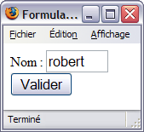
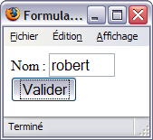
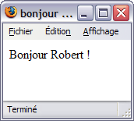
Traitement des données de formulaires
Réseau
Client
Navigateur
HTML
JavaScript
CSS
GET hello.php?nomPers=robert HTTP/1.1
Host: demo
HTTP/1.X 200 OK
Content-Type: text/html Content-Length: 88
<html> <head> <title>bonjour</title> </head> <body> Bonjour robert ! </body> </html>
Serveur
nomPers
Serveur Web
$html = <<<HTML <html> <head><title>bonjour</title></head> <body> HTML; $html .= "Bonjour " . $_GET['nomPers'] . " !\n"; echo $html . "</body>\n</html>";
Module PHP
robert

Slide 64
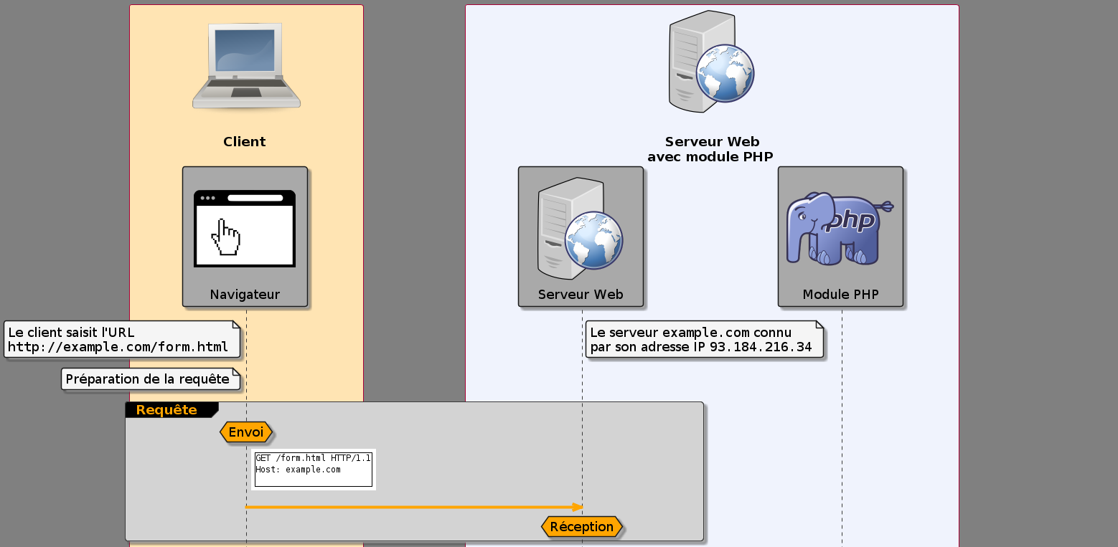
Formulaire et traitement des données (1)

Slide 65
Formulaire et traitement des données (2)

Slide 66
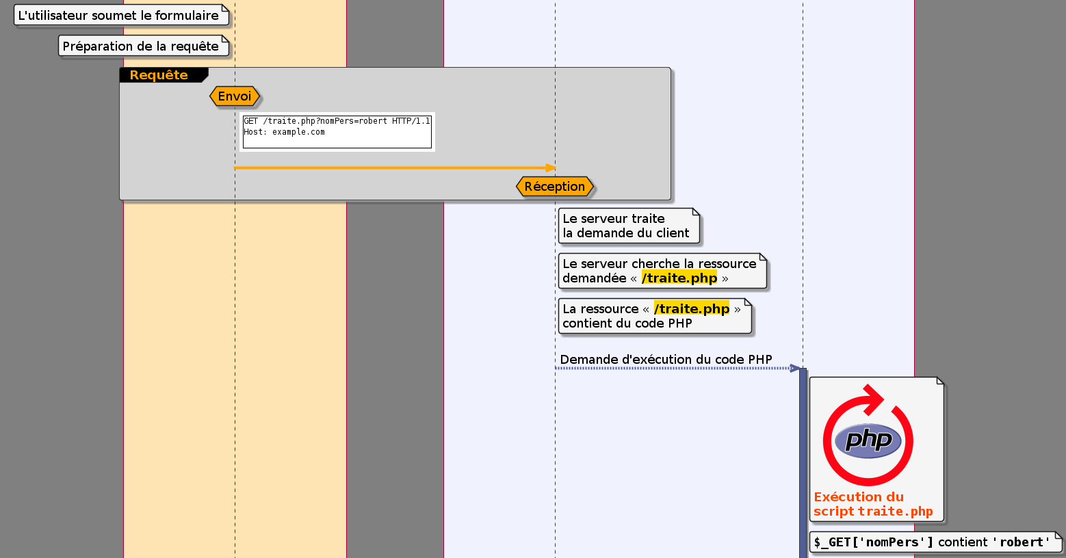
Formulaire et traitement des données (3)

Slide 67
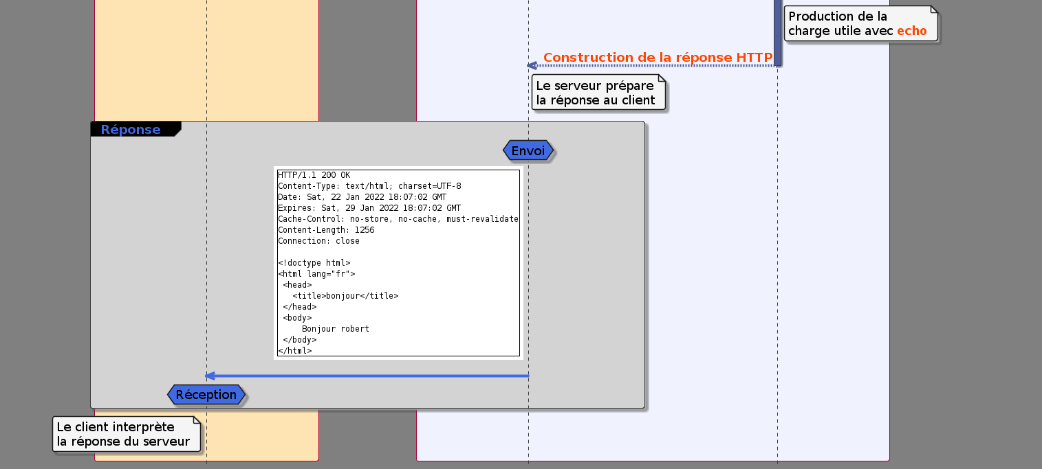
Formulaire et traitement des données (4)

Slide 68
Exemple – Formulaire HTML
<!doctype html> <html lang="fr"> <head> <title>formulaire</title> </head> <body> <form action="traite.php" method="get"> Nom: <input type="text" name="nomPers"> <input type="submit" value="Valider"> </form> </body> </html>

Slide 69
Exemple – Traitement en PHP
<?php $html = <<<HTML <!doctype html> <html lang="fr"> <head><title>bonjour</title></head> <body> HTML; if (isset($_GET['nomPers'])) if (!empty($_GET['nomPers'])) $html .= 'Bonjour ' . $_GET['nomPers'] . "\n"; else $html .= 'Aucune valeur saisie'; else $html .= 'Utilisation incorrecte'; echo $html . "\n</body>\n</html>";
$_GET['nomPers']
est-il défini ?
$_GET['nomPers']
est-il vide ?

Slide 70
Données de formulaires : Quelques exemples

Slide 71
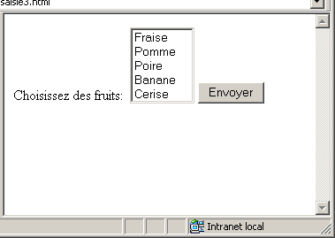
Formulaires contenant des champs « SELECT »

Slide 72
Formulaires contenant des champs « SELECT unique»
<!doctype html>
<html lang="fr">
<head>
<title>Formulaire de saisie des fruits</title>
</head>
<body>
<form action="valide3.php" method="get">
Choisissez des fruits&nbsp;:
<select name="fruit">
<option>Fraise
<option>Pomme
<option>Poire
<option>Banane
<option>Cerise
</select>
<input type="submit" value="envoyer">
</form>
</body>
</html>
Envoyer
valide3.php?fruit=Pomme

Slide 73
Formulaires contenant des champs « SELECT multiple»
<!doctype html>
<html lang="fr">
<head>
<title>Formulaire de saisie des fruits</title>
</head>
<body>
<form action="valide3.php" method="get">
Choisissez des fruits&nbsp;:
<select name="fruits" multiple>
<option>Fraise</option>
<option>Pomme</option>
<option>Poire</option>
<option>Banane</option>
<option>Cerise</option>
</select>
<input type="submit" value="envoyer">
</form>
</body>
</html>
Envoyer
valide3.php?fruits=Pomme&fruits=Poire
???

Slide 74
Formulaires contenant des champs « SELECT multiple»
<!doctype html>
<html lang="fr">
<head>
<title>Formulaire de saisie des fruits</title>
</head>
<body>
<form action="valide3.php" method="get">
Choisissez des fruits&nbsp;:
<select name="fruits[]" multiple>
<option>Fraise</option>
<option>Pomme</option>
<option>Poire</option>
<option>Banane</option>
<option>Cerise</option>
</select>
<input type="submit" value="envoyer">
</form>
</body>
</html>
Envoyer
valide3.php?fruits%5B%5D=Pomme&fruits%5B%5D=Poire
valide3.php?fruits[]=Pomme&fruits[]=Poire

Slide 75
Traitement des données des champs « SELECT »
<?php
$html = <<<HTML
<!doctype html>
<html lang="fr">
<head>
<title>Liste de fruits</title>
</head>
<body>
HTML;
if (isset($_GET['fruits']) && is_array($_GET['fruits']))
{ /* La variable $_GET['sel'] est définie et elle est un tableau */
foreach($_GET['fruits'] as $fruit)
$html .= "<p>Vous avez choisi $fruit\n";
}
else
$html .= "<p>Vous n'avez pas choisi de fruit\n";
$html .= "</body>\n</html>";
echo $html;
$_GET['fruits'] est un tableau

Slide 76
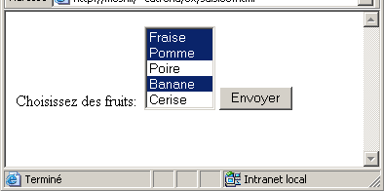
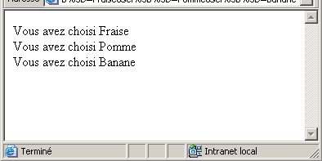
Résultat

Slide 77
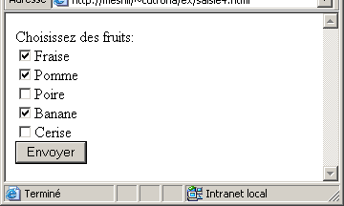
Formulaires contenant des champs « CHECKBOX »

Slide 78
Formulaires contenant des champs « CHECKBOX »
<!doctype html>
<html lang="fr">
<head>
<title>Formulaire de saisie des fruits</title>
</head>
<body>
<form name="formu" action="valide3.php" method="get">
Choisissez des fruits&nbsp;:
<label><input type="checkbox" name="fruits[]" value="Fraise">Fraise</label>
<label><input type="checkbox" name="fruits[]" value="Pomme" >Pomme</label>
<label><input type="checkbox" name="fruits[]" value="Poire" >Poire</label>
<label><input type="checkbox" name="fruits[]" value="Banane">Banane</label>
<label><input type="checkbox" name="fruits[]" value="Cerise">Cerise</label>
<input type="submit" value="Envoyer">
</form>
</body>
</html>

Slide 79
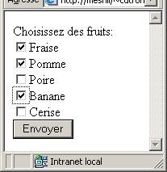
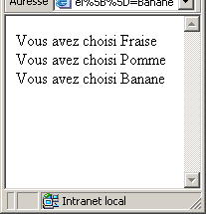
Résultat

Slide 80
Données de formulaires : Vue utilisateur / valeur transmise

Slide 81
Formulaires contenant des champs « SELECT unique»
<!doctype html>
<html lang="fr">
<head>
<title>Formulaire de saisie des fruits</title>
</head>
<body>
<form action="valide3.php" method="get">
Choisissez des fruits&nbsp;:
<select name="sel">
<option value="1">Fraise
<option value="2">Pomme
<option value="3">Poire
<option value="4">Banane
<option value="5">Cerise
</select>
<input type="submit" value="envoyer">
</form>
</body>
</html>

Slide 82
Formulaires contenant des champs « CHECKBOX »
<!doctype html>
<html lang="fr">
<head>
<title>Formulaire de saisie des fruits</title>
</head>
<body>
<form name="formu" action="valide3.php" method="get">
Choisissez des fruits&nbsp;:
<label><input type="checkbox" name="fruits[]" value="1">Fraise</label>
<label><input type="checkbox" name="fruits[]" value="2">Pomme</label>
<label><input type="checkbox" name="fruits[]" value="3">Poire</label>
<label><input type="checkbox" name="fruits[]" value="4">Banane</label>
<label><input type="checkbox" name="fruits[]" value="5">Cerise</label>
<input type="submit" value="Envoyer">
</form>
</body>
</html>

Slide 83
Références

Slide 84
Références
$a = 12;
$b = $a;
$c = &$a;
$b = 'coucou';
$c = 84;
echo "\$a : $a\n";
echo "\$b : $b\n";
echo "\$c : $c\n";
unset($c);
$c = 'hello';
$a
12
84
12
'coucou'
$b
12
$c
'hello'
$a : 84
$b : coucou
$c : 84

Slide 85
Fonctions

Slide 86
Fonctions utilisateur
Description d’une fonctionnalité dépendant éventuellement de paramètres et retournant éventuellement un résultat
Définition
function moyenne($a, $b)
{
return ($a + $b) / 2.;
}
Utilisation
$resultat = moyenne(2, 4);
echo $resultat; // vaut 3

Slide 87
Fonctions utilisateur PHP ≤ 4
Valeur de retour
function moyenne($a, $b)
{ … }
Arguments
function moyenne( $a, $b)
{ … }
Variables définies dans une fonction
➔ Visibles et accessibles dans la fonction
Typage faible de PHP :
Aucune information
Typage faible de PHP :
Aucune information
Typage faible de PHP :
Aucune information

Slide 88
Fonctions utilisateur PHP ≥ 5
Valeur de retour
function moyenne($a, $b): int
{ … }
Arguments
function moyenne(int $a, int $b): int
{ … }
Fonctionnement identique pour les méthodes
Possible de typer paramètre et valeur de retour
Le typage sera obligatoire, c’est un
garde-fou pour les développeurs
Typage possible
Typage possible
Typage possible

Slide 89
Typage des paramètres / retours PHP ≥ 7
Type | Description | Version
Nom de classe/interface | La valeur doit être une instanceof de la classe ou interface donnée.
self | La valeur doit être une instanceof de la même classe que celle dans laquelle la déclaration de type est utilisée. Peut uniquement être utilisé dans les classes.
parent | La valeur doit être une instanceof du parent de la classe dans laquelle la déclaration de type est utilisée. Peut uniquement être utilisé dans les classes.
array | La valeur doit être un tableau (array).
callable | La valeur doit être un callable valide. Ne peut être utilisé comme déclaration de type de propriété de classe.
bool | La valeur doit être un booléen (bool).
float | La valeur doit être un nombre flottant (float).
int | La valeur doit être un entier (int).
string | La valeur doit être une chaîne de caractères (string).
iterable | La valeur doit être soit un array ou une instanceof Traversable. | PHP 7.1.0
object | La valeur doit être un objet (object). | PHP 7.2.0
mixed | La valeur peut être de n'importe quelle valeur. | PHP 8.0.0
Source : https://www.php.net/manual/fr/language.types.declarations.php

Slide 90
Types atomiques
Types intégrés
type null
Types scalaires :
type bool
type int
type float
type string
type array
type object
type resource
type never
type void
Types de classes relatives: self, parent, et static
Types de valeur
false
true
Types définis par l'utilisateur (généralement appelés classes-types)
Interfaces
Classes
Énumérations
type callable

Slide 91
Types composites
Il est possible de combiner plusieurs types atomiques en des types composites. PHP permet de combiner les types de la manière suivante :
Intersection de classes-types (interfaces et noms de classes) Un type d'intersection accepte des valeurs qui satisfont plusieurs déclarations de type de classe, plutôt qu'une seule. Les types individuels qui forment le type d'intersection sont reliés par le symbole &.
Union de types Un type union accepte des valeurs de plusieurs types différents, plutôt qu'un seul. Les types individuels qui forment le type d'union sont reliés par le symbole |.

Slide 92
Types composites : exemples
interface X {}
interface Y {}
class A {
// UNION de type, $param doit être de type X ou Y
public function foo(X|Y $param): void {}
// INTERSECTION de type, $param doit être de type X et Y
public function bar(X&Y $param): void {}
}
Ces usages doivent être exceptionnels,
ils révèlent des défauts de conception

Slide 93
Types nullables
Définir type ou null : type|null contracté en ?type
Valeur de retour
function f(float $a, float $b): ?array
{ … }
Arguments
function g(?int $a, ?string $b): bool
{ … }
function g(int $a=null, string $b=null): bool
{ … }

Slide 94
Mode de passage des arguments (types natifs)
<?php
function permutation(int $x, int $y): void {
echo "permutation...";
$t = $x;
$x = $y;
$y = $t;
}
$a = 12;
$b = 210;
echo "\$a = $a";
echo "\$b = $b";
permutation($a, $b);
echo "\$a = $a";
echo "\$b = $b";
Permutation impossible :
Passage des arguments des fonctions par valeur
$a = 12
$b = 210
permutation...
$a = 12
$b = 210

Slide 95
Mode de passage des arguments (types natifs)
<?php
function permutation(int &$x, int &$y): void {
echo "permutation...";
$t = $x;
$x = $y;
$y = $t;
}
$a = 12;
$b = 210;
echo "\$a = $a";
echo "\$b = $b";
permutation($a, $b);
echo "\$a = $a";
echo "\$b = $b";
Permutation réussie
$a = 12
$b = 210
permutation...
$a = 210
$b = 12

Slide 96
Arguments par défaut des fonctions
Valeur par défaut d’un argument s’il n’a pas été défini lors de l’appel de la fonction
function bonjour(string $nom='inconnu'): void
{
echo "Bonjour cher $nom";
}
Utilisation
bonjour();
bonjour('Marcel');
Bonjour cher inconnu
Bonjour cher Marcel

Slide 97
Définition de fonctions fréquemment utilisées
Certaines fonctions sont utilisées dans plusieurs scripts PHP
Comment faire pour ne pas les définir dans chacune des pages ?
Utilisation de :
include('fichier');
require('fichier');
include_once('fichier');
require_once('fichier');
Permet d’inclure le contenu de fichier dans le script courant
require erreur bloquante, include erreur non bloquante
…_once pour les inclusions uniques

Slide 98
include et require
Fichier mafonction.php
Fichier utilisation1.php
<?php
function mafonction()
{
…
}
…
require('mafonction.php');
mafonction(true);
…
Fichier utilisation2.php
…
include('mafonction.php');
…
$var=false;
mafonction($var);
…
Problème avec include :
produit un warning
le script continue
Problème avec require :
produit un fatal error
le script s’arrête
Fichier utilisation3.php
…
require('mafonction.php');
…

Slide 99
Gestion des erreurs
Dans certains cas, il n’est ni possible ni utile de poursuivre l’exécution du code PHP (variables non définies, valeurs erronées, échec de connexion, …)
Arrêt brutal de l’exécution du code:
die(message)
exit(message)
Envoie message au navigateur et termine l’exécution du script courant

Slide 100
Gestion des erreurs – (Mauvais) Exemple
<?php
$html = <<<HTML
<html>
<head>
<title>die-exit</title>
</head>
<body>
HTML;
if (!isset($val)) {
die($html."problème val");
/* Au delà de ce point,
fin du script */
}
$html .= <<<HTML
Choix: $val
</body>
</html>
PHP
HTML
<html>
<head>
<title>die-exit</title>
</head>
<body>
problème val
HTML non valide…
Navigateur
problème val

Slide 101
Gestion de l'affichage des erreurs
error_reporting ( ?int $error_level = null ): int
Constante
E_ERROR
E_WARNING
E_PARSE
E_NOTICE
E_CORE_ERROR
E_CORE_WARNING
E_COMPILE_ERROR
E_COMPILE_WARNING
E_USER_ERROR
E_USER_WARNING
E_USER_NOTICE
E_STRICT
E_RECOVERABLE_ERROR
E_DEPRECATED
E_USER_DEPRECATED
E_ALL
Nouveau niveau
Ancien niveau
Débogage
Sur un serveur en production, toute erreur affichée donne des indices sur les scripts et rend le site vulnérable
php.ini
display_errors boolean

Slide 102
Gestion de l'affichage des erreurs : opérations sur bits
Constante | Val |  | 2⁶³ | … | 2¹⁴ | 2¹³ | 2¹² | 2¹¹ | 2¹⁰ | 2⁹ | 2⁸ | 2⁷ | 2⁶ | 2⁵ | 2⁴ | 2³ | 2² | 2¹ | 2⁰
E_ERROR | 1 |  | 0 | … | 0 | 0 | 0 | 0 | 0 | 0 | 0 | 0 | 0 | 0 | 0 | 0 | 0 | 0 | 1
E_WARNING | 2 |  | 0 | … | 0 | 0 | 0 | 0 | 0 | 0 | 0 | 0 | 0 | 0 | 0 | 0 | 0 | 1 | 0
E_PARSE | 4 |  | 0 | … | 0 | 0 | 0 | 0 | 0 | 0 | 0 | 0 | 0 | 0 | 0 | 0 | 1 | 0 | 0
E_NOTICE | 8 |  | 0 | … | 0 | 0 | 0 | 0 | 0 | 0 | 0 | 0 | 0 | 0 | 0 | 1 | 0 | 0 | 0
E_CORE_ERROR | 16 |  | 0 | … | 0 | 0 | 0 | 0 | 0 | 0 | 0 | 0 | 0 | 0 | 1 | 0 | 0 | 0 | 0
E_CORE_WARNING | 32 |  | 0 | … | 0 | 0 | 0 | 0 | 0 | 0 | 0 | 0 | 0 | 1 | 0 | 0 | 0 | 0 | 0
E_COMPILE_ERROR | 64 |  | 0 | … | 0 | 0 | 0 | 0 | 0 | 0 | 0 | 0 | 1 | 0 | 0 | 0 | 0 | 0 | 0
E_COMPILE_WARNING | 128 |  | 0 | … | 0 | 0 | 0 | 0 | 0 | 0 | 0 | 1 | 0 | 0 | 0 | 0 | 0 | 0 | 0
E_USER_ERROR | 256 |  | 0 | … | 0 | 0 | 0 | 0 | 0 | 0 | 1 | 0 | 0 | 0 | 0 | 0 | 0 | 0 | 0
E_USER_WARNING | 512 |  | 0 | … | 0 | 0 | 0 | 0 | 0 | 1 | 0 | 0 | 0 | 0 | 0 | 0 | 0 | 0 | 0
E_USER_NOTICE | 1024 |  | 0 | … | 0 | 0 | 0 | 0 | 1 | 0 | 0 | 0 | 0 | 0 | 0 | 0 | 0 | 0 | 0
E_STRICT | 2048 |  | 0 | … | 0 | 0 | 0 | 1 | 0 | 0 | 0 | 0 | 0 | 0 | 0 | 0 | 0 | 0 | 0
E_RECOVERABLE_ERROR | 4096 |  | 0 | … | 0 | 0 | 1 | 0 | 0 | 0 | 0 | 0 | 0 | 0 | 0 | 0 | 0 | 0 | 0
E_DEPRECATED | 8192 |  | 0 | … | 0 | 1 | 0 | 0 | 0 | 0 | 0 | 0 | 0 | 0 | 0 | 0 | 0 | 0 | 0
E_USER_DEPRECATED | 16384 |  | 0 | … | 1 | 0 | 0 | 0 | 0 | 0 | 0 | 0 | 0 | 0 | 0 | 0 | 0 | 0 | 0
E_ALL | 32767 |  | 0 | … | 1 | 1 | 1 | 1 | 1 | 1 | 1 | 1 | 1 | 1 | 1 | 1 | 1 | 1 | 1

Slide 103
Gestion de l'affichage des erreurs : opérations sur bits
// Désactiver le rapport d'erreurs error_reporting(0); // Rapporte les erreurs d'exécution de script error_reporting(E_ERROR | E_WARNING | E_PARSE); // Rapporter les E_NOTICE peut vous aider à améliorer vos scripts // (variables non initialisées, ...) error_reporting(E_ERROR | E_WARNING | E_PARSE | E_NOTICE); // Rapporte toutes les erreurs à part les E_NOTICE error_reporting(E_ALL & ~E_NOTICE); // Rapporte toutes les erreurs PHP error_reporting(E_ALL);

Slide 104
Opérateur de contrôle d'erreur en phase de développement
$v = file("dummy.txt")
or die("Problème de lecture");
Fichier absent
Warning: file(dummy.txt): failed to open stream: No such file or directory in dummy.php on line 8 Problème de lecture
Fichier absent
$v = @file("dummy.txt")
or die("Problème de lecture");
Problème de lecture

Slide 105
Savoir utiliser la documentation

Slide 106
Utiliser la documentation
Comment lire la définition d'une fonction (prototype)
Chaque fonction dans le manuel est documentée pour permettre une compréhension rapide. Savoir décoder le texte rendra votre apprentissage plus facile. Plutôt que de dépendre d'exemples prêts en copier/coller, il est plus utile de savoir lire la définition d'une fonction (prototype).
Source : http://www.php.net

Slide 107
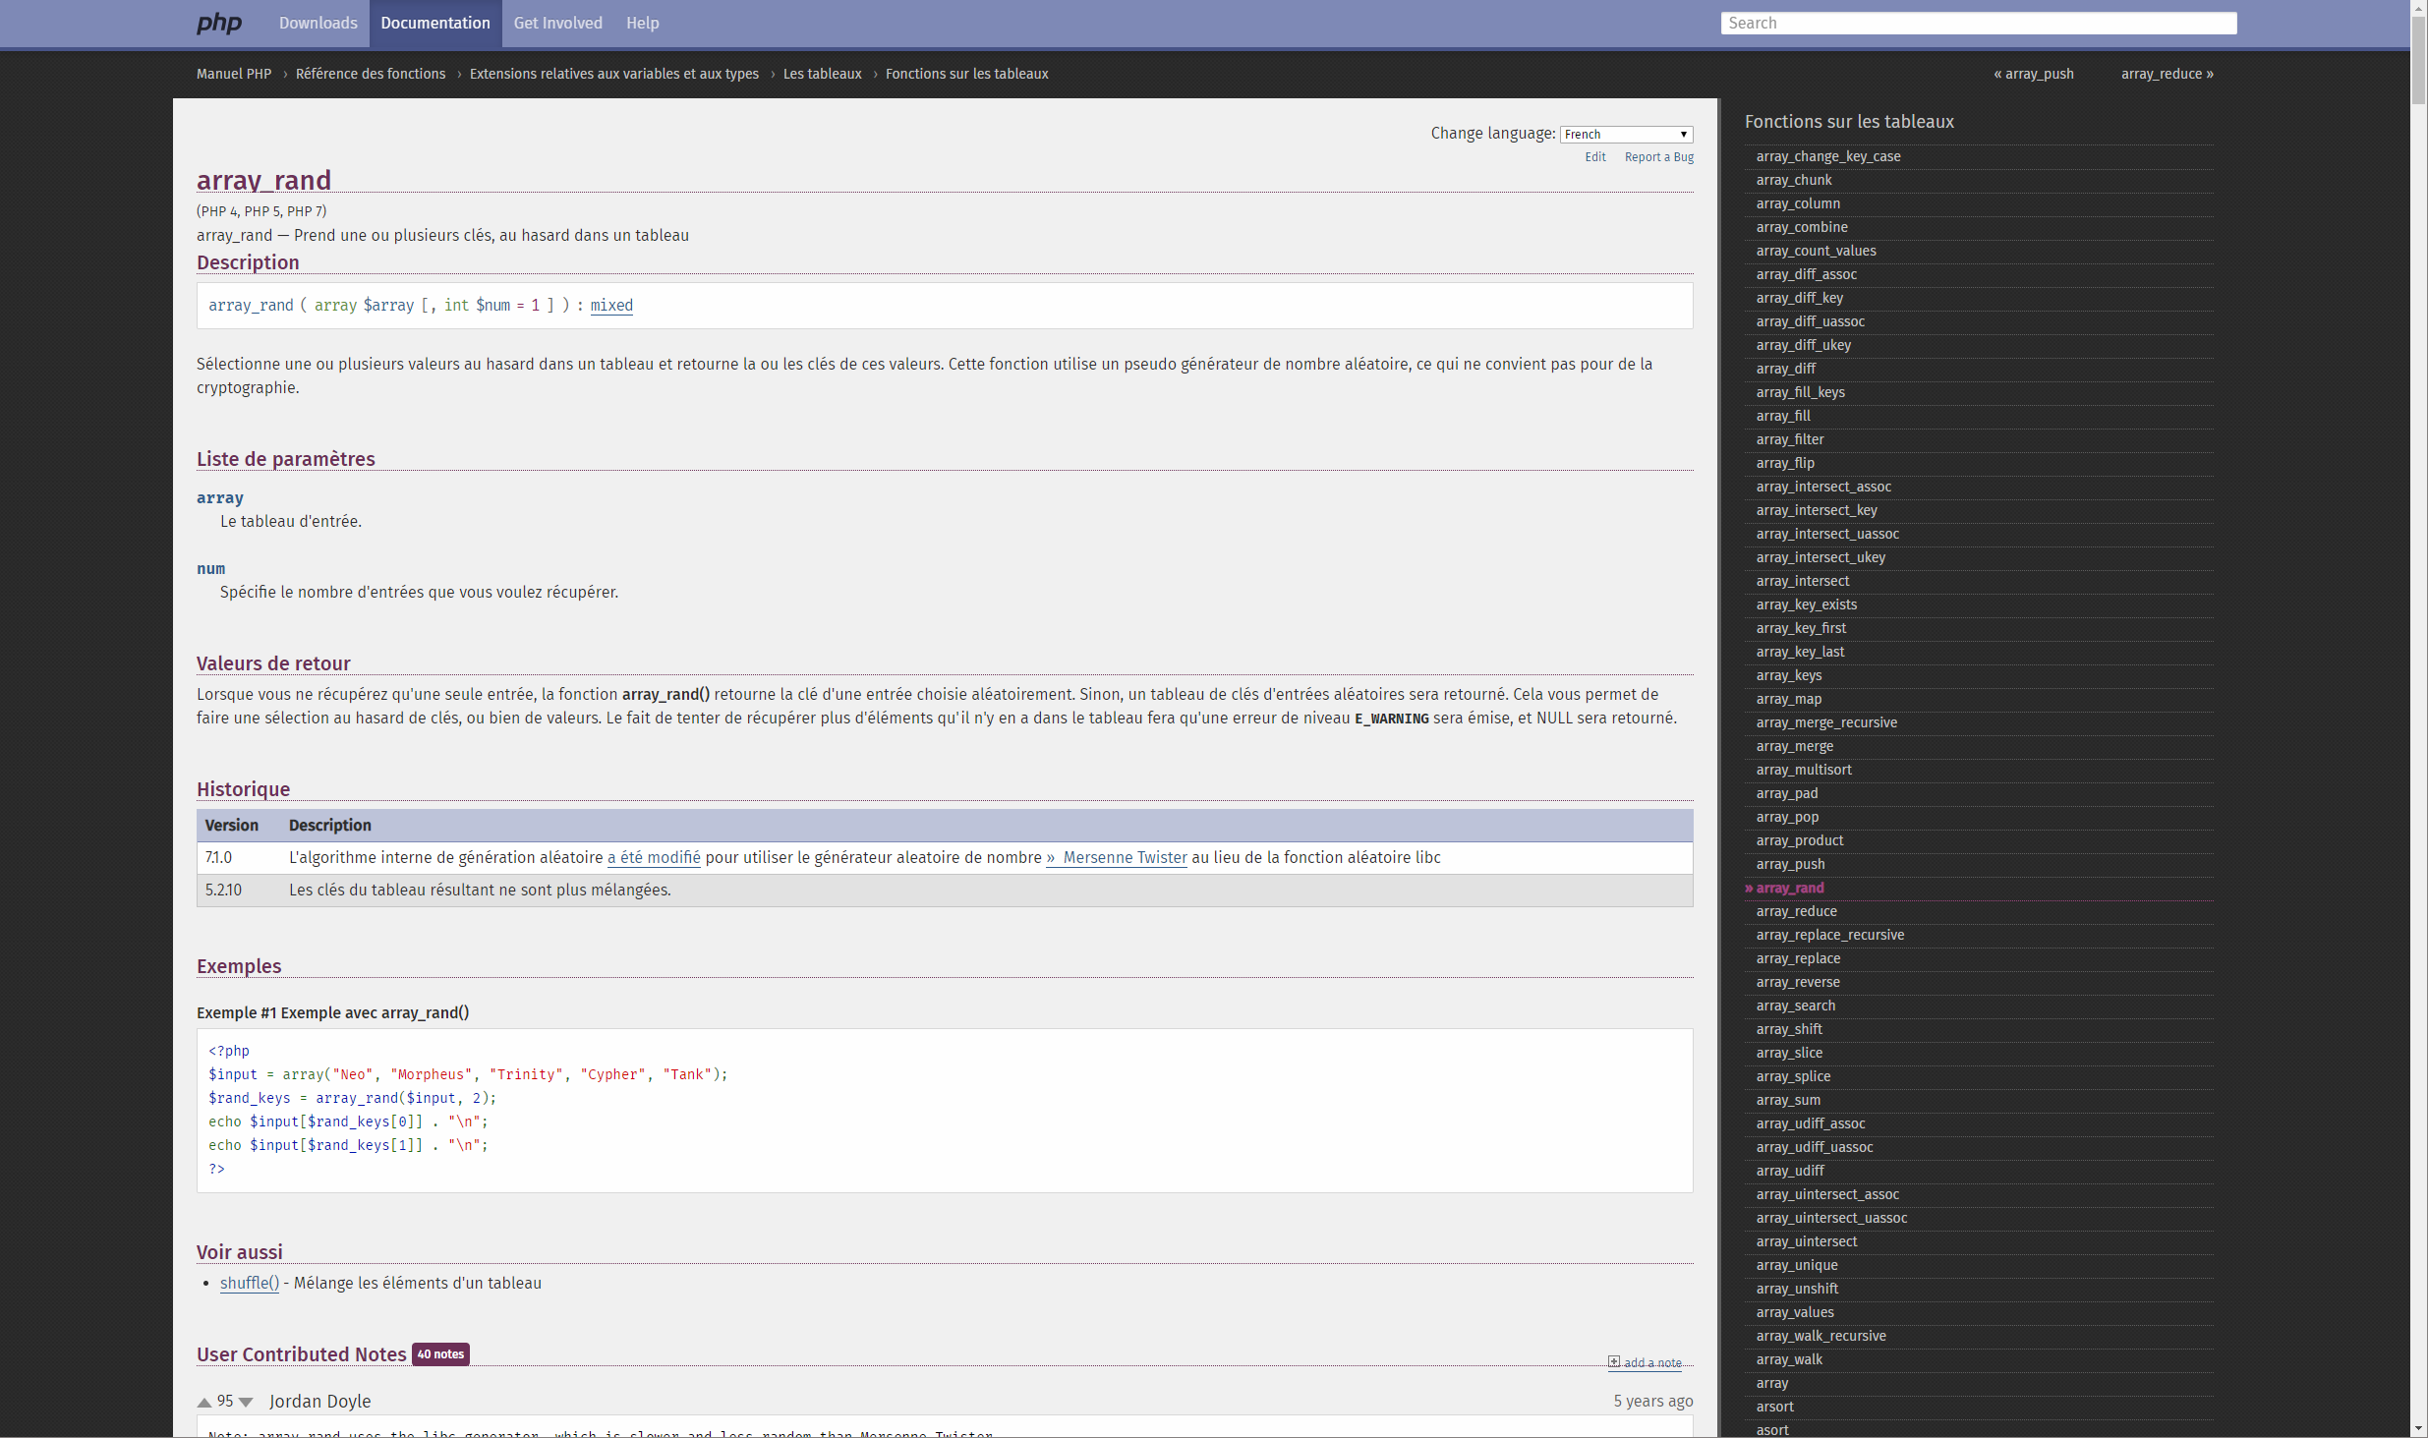
Exemple : array_rand
Fonction courante
Moteur de recherche
Prototype
Version de PHP
Descriptif
Liste et description
des paramètres
Valeur de retour
Notes utiles
Exemples
À voir aussi
Notes des utilisateurs
Fonctions de la même extension

Slide 108
Lecture du prototype d’une fonction
mb_ereg ( string $pattern ,
string $string
[, array $regs ] ) : int
Les types et pseudo-types sont présents à des fins de documentation :
boolean, integer, float, string, array, object, resource, NULL, callable
mixed, number, void, array|object
$...
Nom de la fonction
« Type » de $pattern
Paramètre optionnel
Paramètres
« Type » de retour
types
pseudo-types
pseudo-variable

